Slide 1
Informační Systémy
Metodika, vývojová klasifikace IS
13. 3. 2015

Slide 2
Metodiky, metody, techniky, nástroje
Metodika = souhrn etap, přístupů zásad.
Metodika stanovuje – co, kdo, kdy a proč má dělat během procesu vývoje.
Zahrnuje:
- organizace práce vývojového týmu
- metody práce s informacemi o vyvíjeném IS
- ekonomické otázky
- vedení projektové a provozní dokumentace
- způsob řízení v jednotlivých fázích vývoje IS
- SW a HW prvky doporučené pro vývoj IS

Slide 3
Metodiky, metody, techniky, nástroje
Metoda – určuje, co je třeba dělat v určité etapě vývoje IS. Bývá spojená s určitým přístupem (strukturovaný, objektový).
Technika – určuje, jak se dobrat požadovaného výsledku, tj. určuje přesný postup kroků, způsob použití nástrojů apod.
příklad technik: prototypování, normalizace datového modelu, transformační a transakční analýza při tvorbě struktury programového systému.

Slide 4
Metodiky, metody, techniky, nástroje
Nástroj = prostředek k uskutečnění určité činnosti, resp. k vyjádření výsledku dané činnosti (formalizuje vyjádření výsledku). Může být svázán s konkrétní technikou, např. CASE nástroje, modely IS (datový, funkční, stavový diagram).

Slide 5
Vazby metodika-metoda-technika-nástroj
Metodika doporučuje použití určitých metod v průběhu vývoje IS, metody pak využívají určitých technik a nástrojů. Není však možné prohlásit, že daná metoda patří jednoznačně k určité metodice. Některé metody jsou specificky využívané konkrétní metodikou. Většina metod je univerzálních, využívají různé metodiky, v různých etapách vývoje IS.
Metodologie vývoje IS = zobecňující nauka o metodikách a metodách vývoje IS.

Slide 6
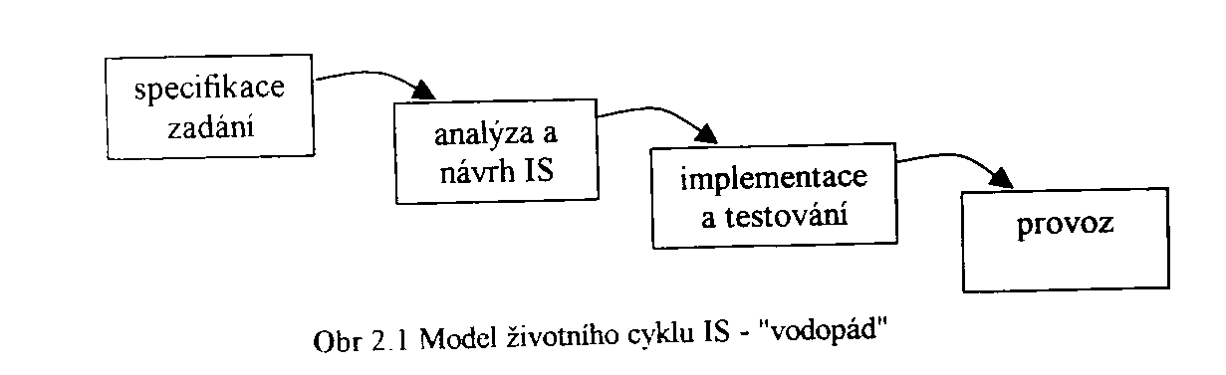
Životní cyklus IS

Slide 7
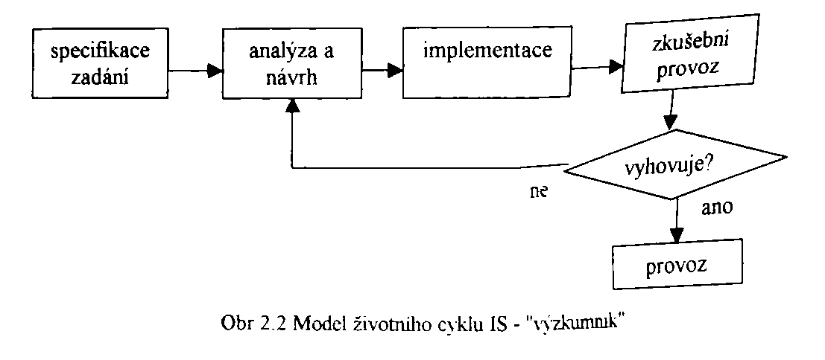
Životní cyklus IS

Slide 8
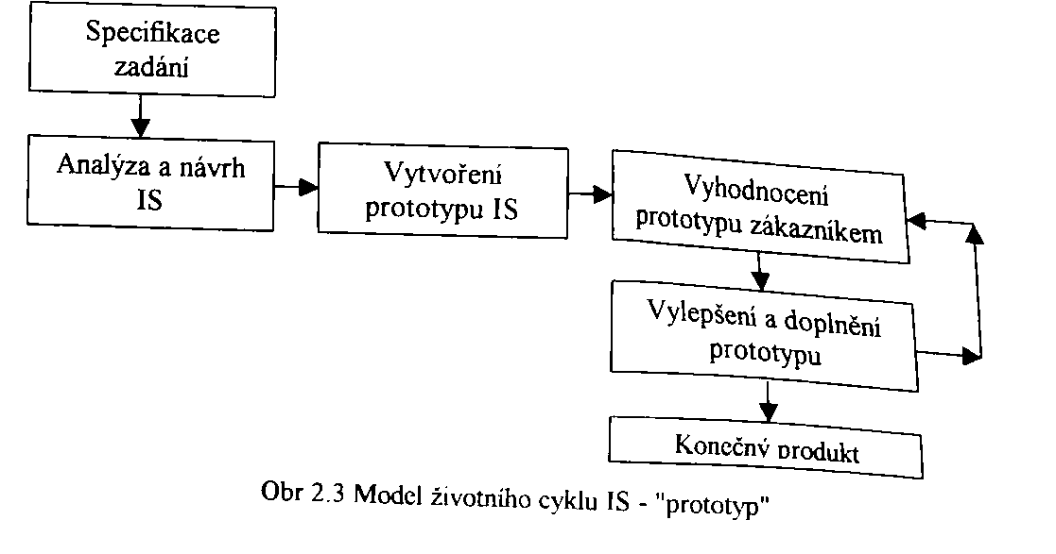
Životní cyklus IS

Slide 9
Životní cyklus IS
Model „spirála“
Kombinuje prototypování s analýzou rizik. Jednotlivé etapy jsou cyklicky procházené vždy na vyšší úrovni podrobnosti analýzy, návrhu i implementace systému.

Slide 10
Základní prostředky pro boj se složitostí vývoje IS (1)
Hierarchický rozklad problematiky
rozdělení složitého systému na subsystémy a to až do potřebné úrovně podrobnosti.
Hierarchické rozdělení systému na subsystémy napomáhá plánovat, organizovat a kontrolovat práci vývojového týmu.

Slide 11
Základní prostředky pro boj se složitostí vývoje IS (2)
Etapizace a iterace postupu řešení
rozdělení složitého procesu vývoje IS na dílčí etapy. Každé etapě jsou přiřazeny cíle, úkoly, vstupy, výstupy, dokumentace, rizika, dílčí činnosti, odpovědné osoby, finanční náklady, apod.
Iterace znamená opakované provádění činností jednotlivých etap vždy na vyšším stupni porozumění problému. Účelem iterace je postupné zpracování problému na různých úrovních rozlišení – od hrubé představy o řešení až k podrobnému návrhu systému.

Slide 12
Základní prostředky pro boj se složitostí vývoje IS (3)
Modelování a srovnávání modelů
základní technika používaná během vývoje IS.

Slide 13
Základní prostředky pro boj se složitostí vývoje IS (4)
Použití grafických vyjadřovacích prostředků
umožňují vytvořit si názornou představu o vyvíjeném IS.
Grafické vyjadřovací prostředky jsou součástí CASE (Computer Aided System Engineering) tj. nástroje pro podporu vývoje IS – automatizují rutinní činnost.

Slide 14
Analýza, návrh IS
Princip ABSTRAKCE
myšlenkový proces, vylučuje odlišnosti a zvláštnosti jednotlivých objektů či jevů a zdůrazňuje společné, obecné, podstatné vlastnosti sledované množiny objektů či jevů.
opakem
KONKRETIZACE
přístup, při němž postupně vyčleňujeme z obecného specifické vlastnosti sledovaných objektů či jevů

Slide 15
Analýza, návrh IS
3 stupně ABSTRAKCE:
Kategorizace
Agregace
Generalizace
KATEGORIZACE: nejnižší stupeň abstrakce, znamená seskupování prvků (jevů) do tříd (kategorií) podle kritérií, které si zvolíme k účelu sledování těchto prvků (jevů)

Slide 16
Analýza, návrh IS
AGREGACE je abstrakcí, při níž považujeme prvek za část většího celku. Jde o účelové sdružení prvků (tzv. abstrakce typu „část-celek“). Při agregaci nejde o zobecnění společných vlastností těchto prvků.
Př. agregace prvků – komponenty pc: monitor, klávesnice, HDD – jde o prvky daného celku, tj. počítače.

Slide 17
Analýza, návrh IS
GENERALIZACE – abstrakce typu „specifický typ – obecný nadtyp“. Při generalizaci hledáme společné vlastnosti nadřízeného celku jakožto nositele specifikovaných společných vlastností (atributů).
Př. – společné vlastnosti prvků „správce počítače“, „operátor počítače“, „správce dtb. systémů“ - PRACOVNÍK SYSTÉMOVÉ PODPORY
Opakem GENERALIZACE je myšlenkový postup zvaný SPECIALIZACE.

Slide 18
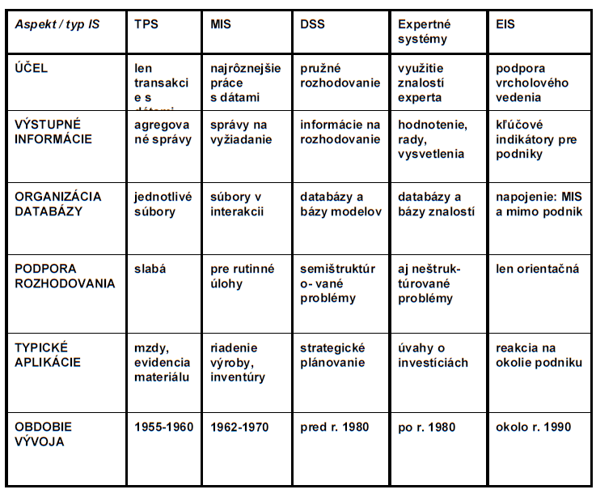
Vývojová klasifikace IS

Slide 19
Typologie IS
Průzkumové IS (Information Retrieval Systems) definované jako množina lidí, technologií a procedur (software), které pomáhají vyhledávat údaje, informace a poznatkové zdroje lokalizované částečně v knihovnách nebo mimo ně. Informace o dostupných zdrojích jsou získávány, ukládány, vyhledávány a zpřístupňovány dle potřeb uživatelů.

Slide 20
Typologie IS (pokračování)
Informační systémy pro podporu rozhodování (Decision Support Systems) DSS
jsou systémy se specifickými funkcemi orientovanými na pomoc manažerům při řešení problémů a v rozhodovacích procesech. Zahrnují lidi, procedury, software a účelové databáze.
Pomáhají identifikovat faktory, které vytváří problémy; poskytují možné cesty řešení problémů; pomáhají vybírat možnosti, které jsou k dispozici k řešení problémů.

Slide 21
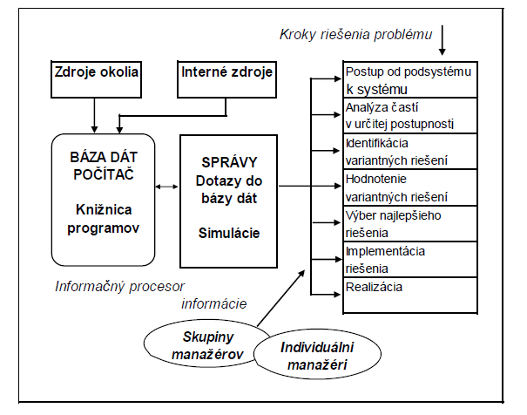
Obr. DSS

Slide 22
Typologie IS (pokračování)
Expertní systémy (Expert Systems)
jsou specifickým druhem informačních systémů, které pomoci software poskytují služby, které se očekávají od expertů. Jsou naprogramované imitovat myšlenkové postupy expertů a připravit návrhy rozhodnutí na výběr nejlepších partikulárních řešení problémových situací.

Slide 23
Typologie IS (pokračování)
Manažerské informační systémy
(Management Information Systems)
zahrnují lidi, technologie a procedury, které slouží na organizační plánování, operační a řídící přístup a využívání lidských a materiálních zdrojů.

Slide 24
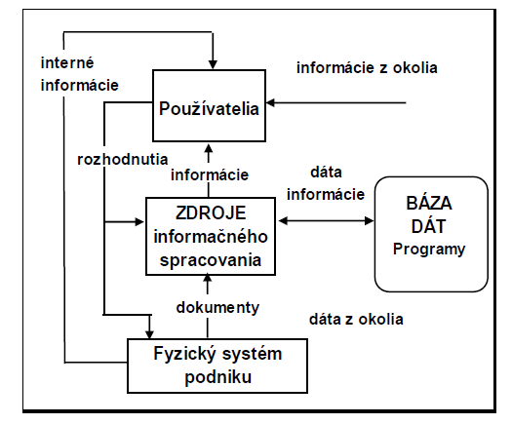
Obr. MIS

Slide 25
Typologie IS (pokračování)
Systémy na přímé řízení technologických procesů.
Jsou to systémy pracujíce v on-line-real-time (OLRT) režimu určené na přímé řízení technologických procesů, např. prostřednictvím NC strojů (numeric control) připojených na počítače.
Integrováním přímého řízení procesů s organizací výroby, zásobovaní a expedice vznikají integrované výrobní informační systémy (Computer Integrated Manufacturing – CIM).

Slide 26
Typologie IS (pokračování)
Informační systémy pro podporu vrcholového řízení (EIS – IS), které zabezpečují vrchol řídící pyramidy, slouží
především vrcholovému managementu podniku. Jsou to „osobní“ IS pro manažery na úrovni strategického plánování. Na rozdíl od MIS se EIS zajímá o informace z okolí podniku (technické inovace, trh, banka, konkurence apod.). EIS umožňují přístup k externím datům a sumarizují interní podnikové informace do nejvyšší úrovně agregace.

Slide 27
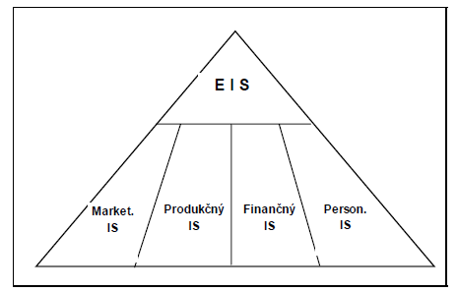
Obr. EIS

Slide 28
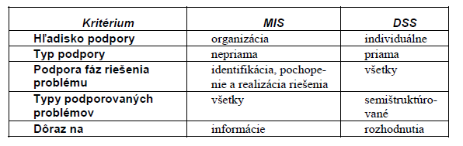
Srovnání MIS & DSS

Slide 29
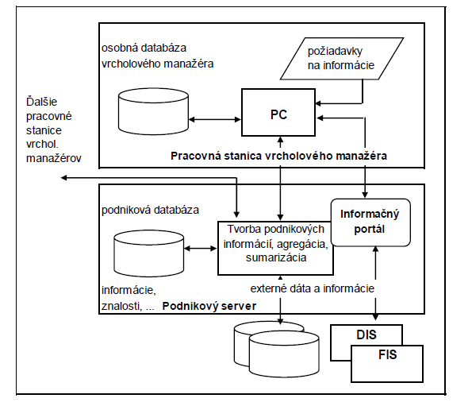
Obr. EIS a jeho propojení na DIS a FIS přes IS

Slide 30
Podpůrné IS
Kancelářské IS (Office Automation – OA)
Obsahují textové procesory, faxy, kopírovací přístroje, zařízení na optické čtení dokumentů, el. Poštu apod.

Slide 31
Podpůrné IS
Útvarové systémy (Departmental Systems – DS)
Jsou často spojením TPS, DSS a OA, ale jejich rozsah je redukovaný na určitý útvar nebo místo.
Dokumentografické (DIS) a faktografické (FIS) IS zpracovávají a poskytují odborné a vědecké informace sloužící k podpoře strategického rozhodování a plánování. Nejčastěji existují propojení z EIS na DIS nebo FIS přes informační portály.

Slide 32
Dělení IS dle obsahu výstupu
agregované zprávy pro management (typické pro transakční IS),
zprávy na vyžádání (Manažerské IS),
nformace pro rozhodování (IS na podporu rozhodování),
hodnocení, rady, vysvětlení (expertní systémy),
klíčové indikátory na řízení a strategické rozhodování v podnicích (exekutivní IS),
adresy, příp. plné texty dokumentů (dokumentografické IS),
fakta, souvislosti, sémantické mapy (znalostní a zpravodajské IS).

Slide 33
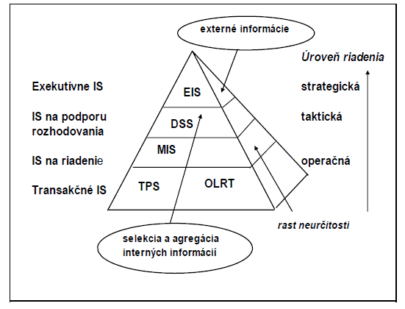
Dělení IS dle jejich vztahu k systému řízení

